Slide 1
E-Crkva
Kolegij Internet stvari: Projekt
Članovi tima:
Dino Hodžić Tumpić, Marcel Macukić, Filip Perušić, Vito Stanić, Marijan Tadijal

Slide 2
Sadržaj
Domena primjene
Opis rješenja
IoT platforma
Korisničke aplikacije

Slide 3
Domena primjene
pametna zgrada
Nema baterija - pristup električnom napajanju
Ruralni prostori - relativno loša povezanost sa internetom

Slide 4
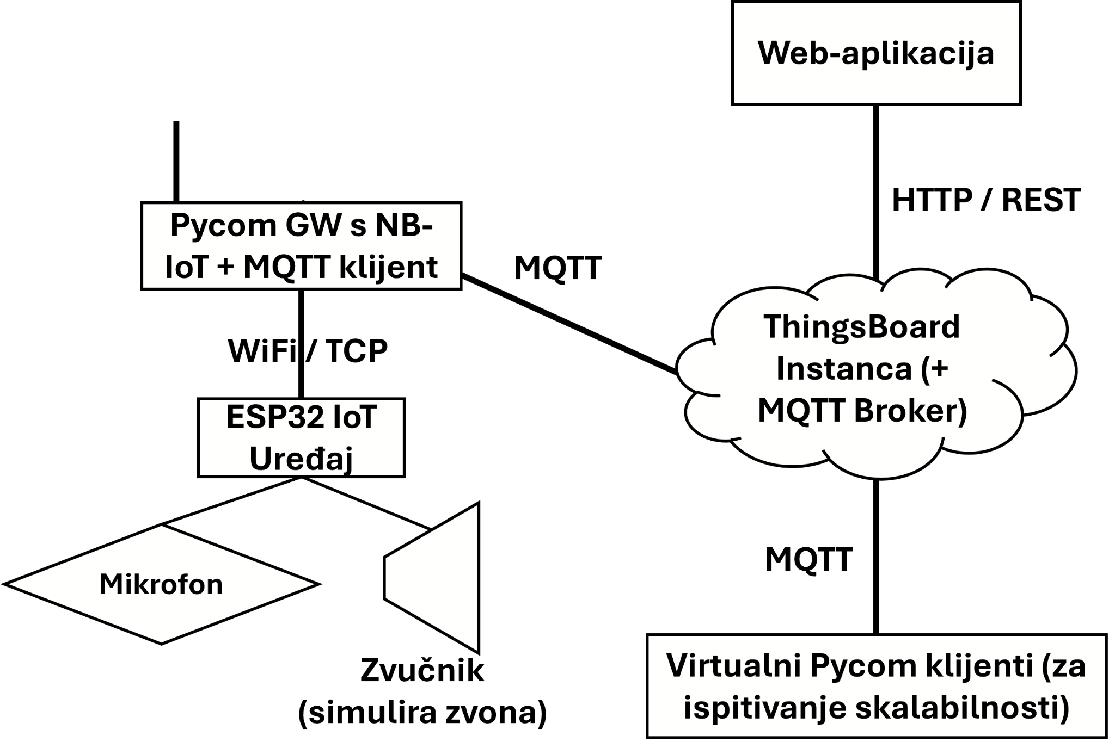
Opis rješenja

Slide 5
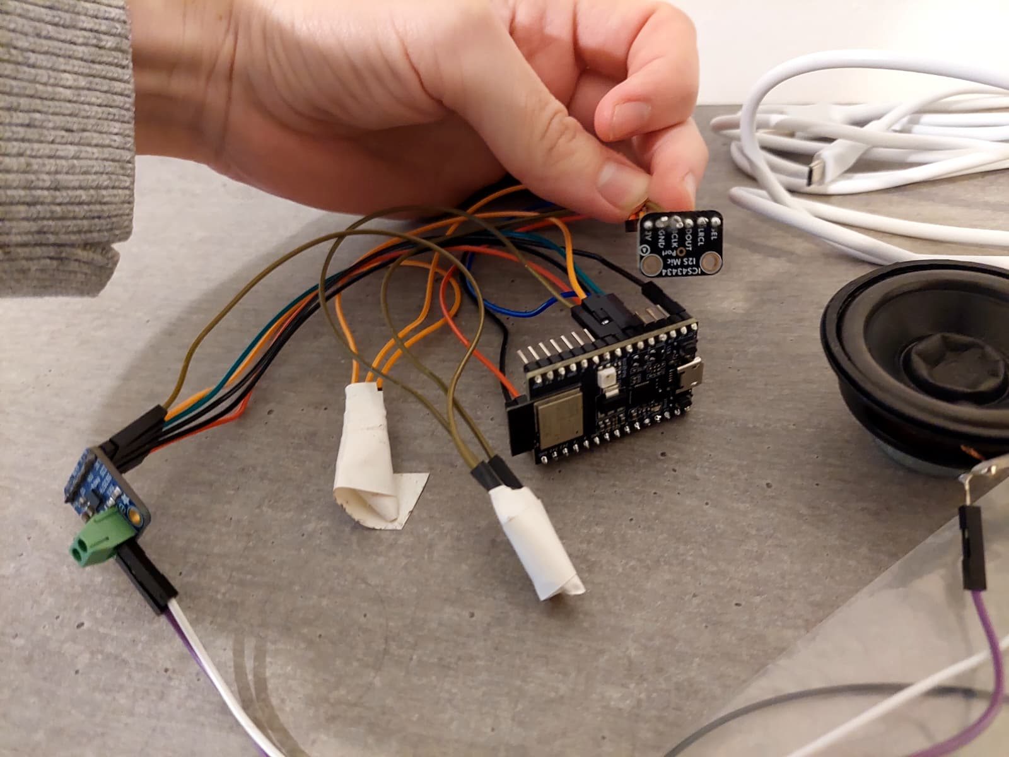
ESP32 - Hardver i uloga
ESP32 kao senzorsko-aktuatorski čvor
ICS-43434 mikrofon (I2S, mjeri dB)
MAX98357A pojačalo i zvučnik (I2S)
Kalibracija pri pokretanju

Slide 6
ESP32 - Logika zvona
:15 min - 4 3 2 1
:30 min - 2 4 3 1 | 2 3 4 2
:45 min - 4 2 3 1 | 1 3 4 2 | 4 3 2 1
:00 min - 2 4 3 1 | 2 3 4 2 | 4 2 3 1 | 2 3 4 2 | H * (ton 1)
chime obrasci za :15/:30/:45/:00 -->
Tonovi: 246/329/370/415 Hz
3 FreeRTOS taska (bell, loudness, net_rx)

Slide 7
ESP32 - Komunikacija s Pycomom
Wi-Fi STA -> TCP klijent (192.168.4.1:9000)
Protokol je tekstualni -> Format poruke: "<naredba> [argument]"
Poruke koje prima: ring, pattern, reset
Poruka koju šalje: loudness
Automatski reconnect

Slide 8
Pycom
Jednostavan Gateway
Spaja se na ThingsBoard pomoću MQTT i ESP32 pomoću WiFi AP-a i TCP socketa. Prosljeđuje poruke između njih.
NB-IoT veza
ThingsBoard Provisioning - automatsko registriranje uređaja na TB

Slide 9
ThingsBoard - IoT platforma
Što je ThingsBoard?
Open-source platforma za povezivanje i upravljanje IoT uređajima
Prikupljanje podataka i obrada telemetrije
Prikaz podataka putem vizualizacija (dashboardi)
Podržava MQTT, CoAP i HTTP protokole
Moguće korištenje u oblaku ili lokalno (on-premise)
Uloga u projektu
Centralna platforma sustava E-crkva:
Registracija uređaja
Organizacija entiteta (asseti, profili, relacije)
Zaprimanje telemetrije (glasnoća mikrofona)
Obrada podataka putem rule chain-ova
Prikaz prikupljenih podataka na dashboardu

Slide 10
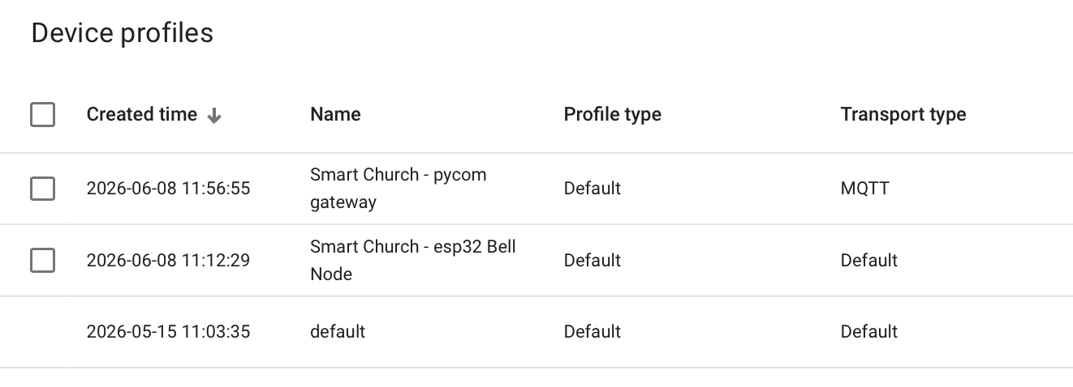
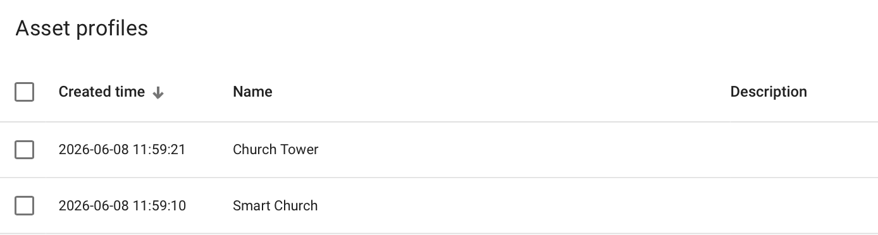
Koncepti platforme
Uređaji
IoT komponente koje šalju telemetrijske podatke
Asseti
Lokacije, objekti i organizacijske cjeline; povezuju pripadajuće uređaje

Slide 11
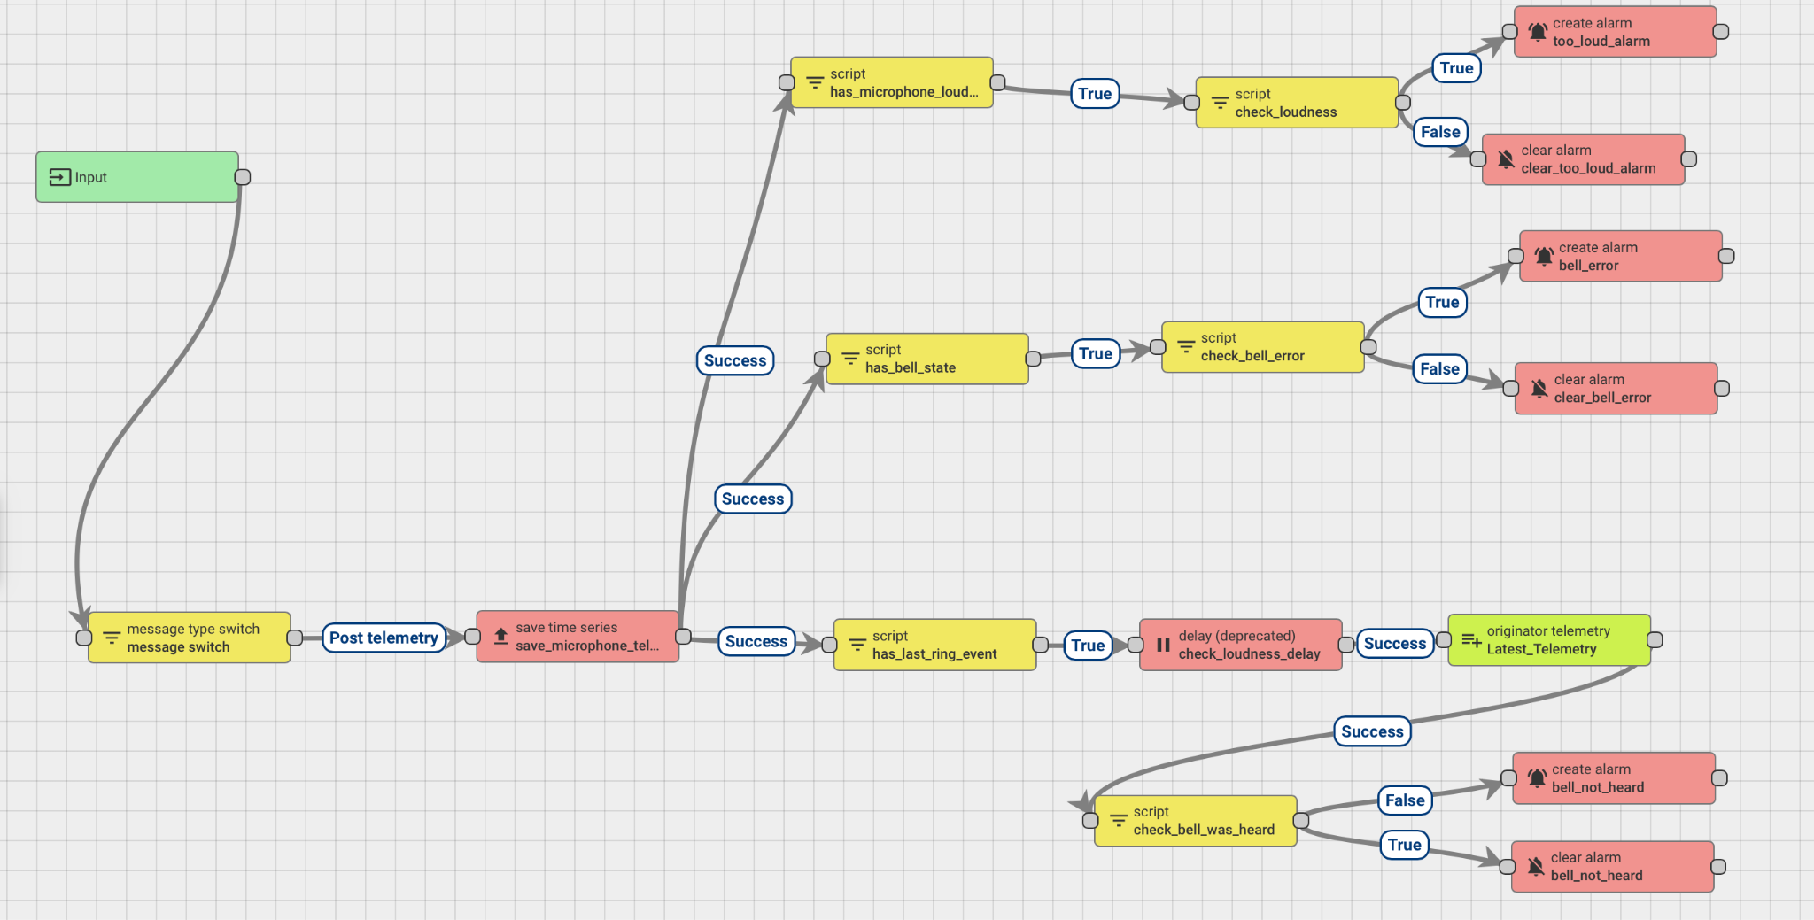
Koncepti platforme, nastavak
Rule chain - esp32

Slide 12
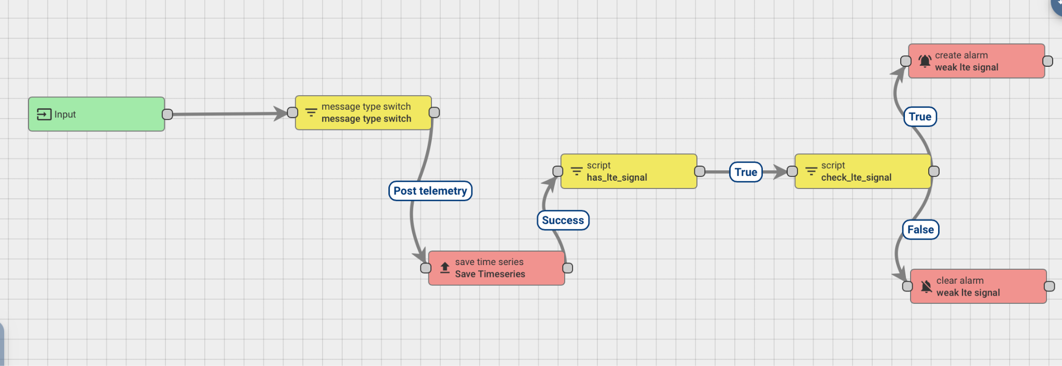
Koncepti platforme, nastavak
Rule chain - Pycom

Slide 13
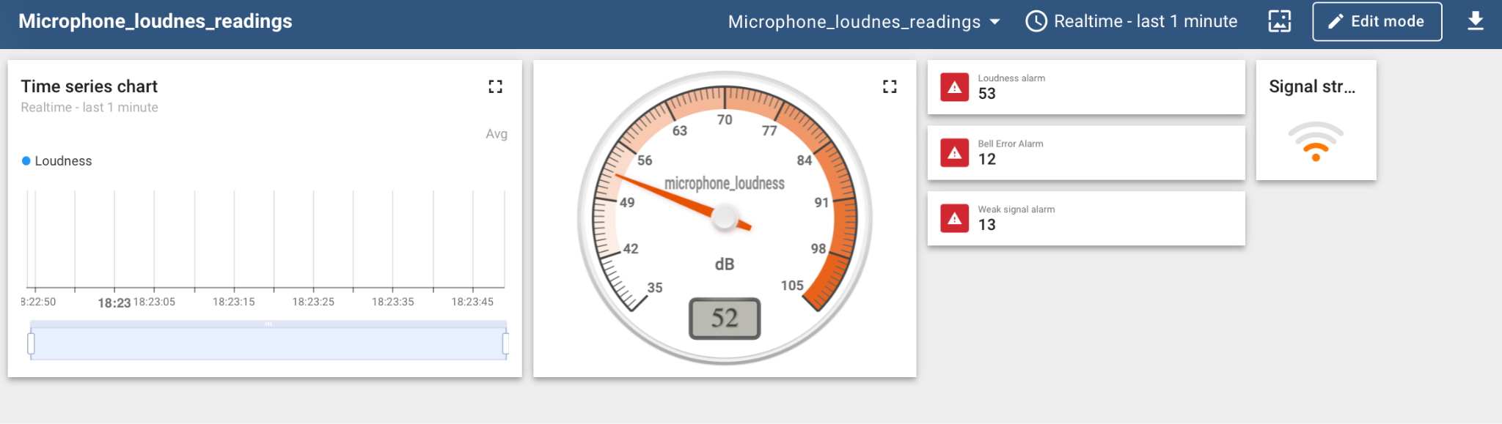
Koncepti platforme, nastavak
Dashboardi
Obrada podataka s uređaja: filtriranje, transformacija, pokretanje alarma

Slide 14
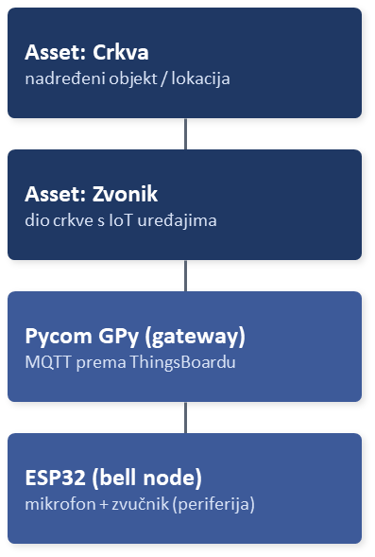
Struktura i komunikacija sustava
Hijerarhija entiteta
Zvonik je povezan s Crkvom relacijom pripadnosti, a uređaji sa Zvonikom - telemetrija je logički vezana uz mjesto nastanka.
Komunikacija
Glavni uređaj je ESP32 - mikrofon i zvučnik nisu zasebni uređaji u ThingsBoardu, nego njegova periferija.
Pycom služi kao gateway - telemetriju prosljeđuje MQTT porukama prema platformi.
ESP32 se ne spaja direktno: gateway ga prijavljuje kao downstream uređaj preko ThingsBoard Gateway MQTT API-ja.
Platforma podržava i atribute, RPC komunikaciju te provisioning uređaja.

Slide 15
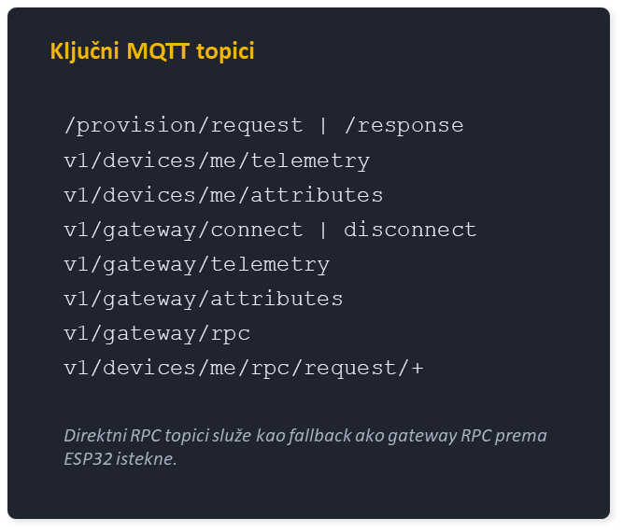
Konfiguracija
Pycom gateway (lte_gateway)
Device profile za MQTT povezivanje s platformom
Razmjena telemetrije i RPC poruka
Prosljeđuje podatke s povezanih uređaja
ESP32 bell node (bell_node)
Zaseban profile - čvor u zvoniku sa senzorom i aktuatorom
Atributi: has_microphone, has_bell_actuator, lokacija
Pragovi alarma: warning 70 dB, critical 85 dB

Slide 16
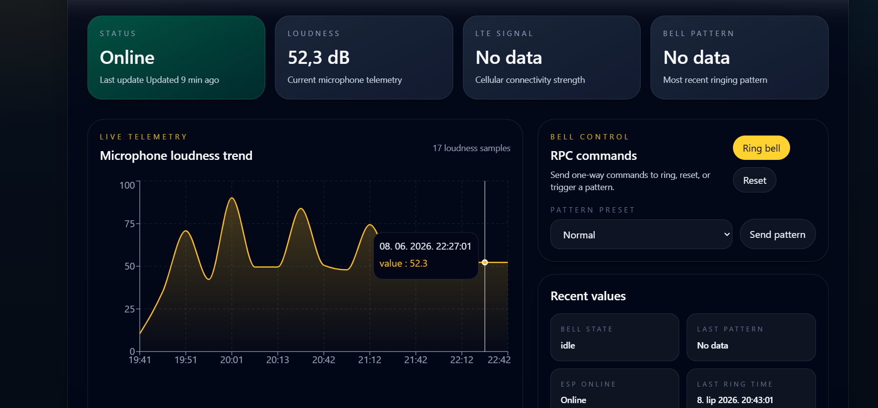
Korisnička aplikacija
Centralno sučelje: Pregled dostupnih uređaja na terenu i njihovih osnovnih podataka (mrežni status, zvone li trenutno, zadnja glasnoća).
Detalji uređaja: Prikaz grafikona kretanja glasnoće u zadnjih 6 sati.
Povijest (History): Prošireni grafikon za zadnjih 24 sata namijenjen dugoročnijoj analizi.
Periodičko osvježavanje: Backend aplikacije svakih 15 minuta povlači najnovije podatke s ThingsBoarda i sprema ih u lokalnu bazu podataka za prikaz grafikona.

Slide 17
Korisnička aplikacija
Komunikacija s ThingsBoard platformom
- Prijava na platformu i dohvaćanje JWT tokena.
- JWT token koristi se za autorizaciju svih daljnjih zahtjeva.
- Dohvat popisa registriranih uređaja.
- Dohvat telemetrijskih podataka za odabrani uređaj.
- Periodičko spremanje najnovijih telemetrijskih podataka u lokalnu bazu

